Slide 1
LAMBDA architecture: design simpler, resilient, maintainable and scalable big data solutions
Sinh viên : Nguyễn Tuấn Nam
Lớp : K56-CLC
Bài báo : http://www.infoq.com/articles/lambda-architecture-scalable-big-data-solutions

Slide 2
Giới thiệu
Một hệ thống dữ liệu được thiết kế để lưu trữ dữ liệu.
Các hệ thống dữ liệu rất quan trọng và thường tồn tại lâu hơn các ứng dụng được xây dựng xung quanh chúng.
Các hệ thống không thay đổi thường xuyên theo những ứng dụng xung quanh. Vì vậy thiết kế các hệ thống dài hạn rất quan trọng .
Kiến trúc Lambda đề xuất đơn giản hơn, mô hình được thiết kế để làm giảm sự phức tạp trong khi vẫn có khả năng lưu trữ và xử lý lượng lớn dữ liệu một cách hiệu quả
Notes:
Hệ thống dữ liệu cũng được thiết kế để lấy được thông tin từ các dữ liệu được lưu trữ. Các thông tin mong muốn có thể là dữ liệu của chính nó, hoặc các dữ liệu được tính toán từ dữ liệu được lưu trữ

Slide 3
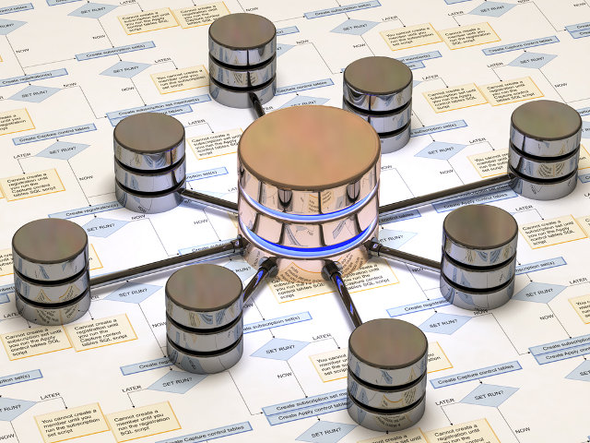
Hệ thống cơ sở dữ liệu

Slide 4
Giới thiệu (tiếp)
Gần đây đã có sự bùng nổ số lượng dữ liệu được sinh ra, lưu trữ, và phân tích. Kết quả là,các hệ thống dữ liệu là chủ đề được chú trọng nhiều hơn và đang ngày càng trở nên phức tạp hơn.
Kiến trúc Lambda đề xuất đơn giản hơn, mô hình được thiết kế để làm giảm sự phức tạp trong khi vẫn có khả năng lưu trữ và xử lý lượng lớn dữ liệu một cách hiệu quả
Notes:
Kiến trúc Lambda ban đầu được trình bày bởi Nathan Marz, người nổi tiếng trong cộng đồng big data trong dự án Storm của ông.
Để biết thêm chi tiết về kiến trúc Lambda, bạn nên tham khảo cuốn sách sắp tới về Big Data của Nathan Marz.

Slide 5
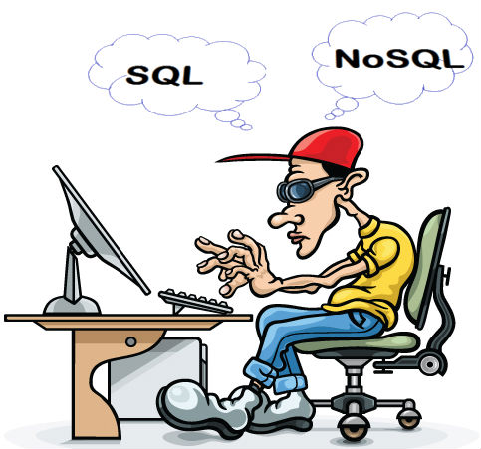
Chọn CSDL như thế nào ?
Notes:
Trong nhiều thập kỷ, lưu trữ dữ liệu ít nhiều được hiểu đồng nghĩa với hệ thống cơ sở dữ liệu quan hệ (RDBMS). Trong những năm gần đây, sự chấp nhận cơ sở dữ liệu NoSQL ngày càng tăng lên, chủ yếu là vì lợi ích của chúng trong việc mở rộng.
Cơ sở dữ liệu quan hệ và NoSQL có lợi thế riêng của chúng và thực sự phát huy sức mạnh với các ứng dụng kinh doanh ngày nay.

Slide 6
Những khó khăn của hệ thống dữ liệu hiện tại?
Hệ thống hiện tại là không có khả năng phục hồi : Hệ thống cơ sở dữ liệu hiện tại (quan hệ và NoSQL) không được thiết kế để khôi phục lại. Hầu hết các hệ thống dữ liệu hiện tại hỗ trợ create, read , update và delete (CRUD). Trong số này, update và delete có khả năng lớn để gây ra hỏng dữ liệu. Với các hệ thống dữ liệu hiện tại, điều đó quá dễ dàng để xóa một bảng toàn bộ dữ liệu khi chúng ta có ý định chỉ đơn giản là xóa một hàng duy nhất. Một lỗi phần mềm hoặc phần cứng đều cũng dễ dàng làm hỏng dữ liệu.

Slide 7
Những khó khăn của hệ thống dữ liệu hiện tại? (Tiếp)
Sự kết hợp của các truy vấn và dữ liệu : Với các hệ thống cơ sở dữ liệu hiện tại, xử lý truy vấn liên quan chặt chẽ đến dữ liệu lưu trữ. Trong khi lưu trữ dữ liệu được thực hiện một cách đơn giản, còn truy vấn thường sử dụng với sự phức tạp hóa.
Notes:
Điều này dẫn tới sự khó khăn trong việc cân bằng phải thực hiện trong mỗi hệ thống – nên cần một sự tối ưu hóa cho hiệu suất truy vấn hoặc lưu trữ dữ liệu.

Slide 8
Những khó khăn của hệ thống dữ liệu hiện tại? (Tiếp)
Kết quả của việc mở rộng – định luật CAP : Định luật CAP nói rằng hệ thống máy tính không thể phân bố để đáp ứng đồng thời cả 3 sự bảo đảm sau :
Tính nhất quán : tất cả các node xem cùng dữ liệu trong cùng thời gian
Tính sẵn sàng : đảm bảo rằng mọi yêu cầu đều nhận được một phản hồi về việc yêu cầu đó có thành công hay không.
Phân vùng sự cho phép : Hệ thống tiếp tục hoạt động mặc dù có thể mất gói tin nào đó hoặc toàn bộ hệ thống bị lỗi.
Notes:
Cơ sở dữ liệu quan hệ thiên về tính nhất quán hơn tính sẵn sàng, trong khi cơ sở dữ liệu NoSQL thường nghiêng về tính sẵn sàng hơn tính nhất quán, với một vài đề xuất hệ thống điều chỉnh có thể điều hướng các hành vi dựa trên các nhu cầu của ứng dụng . Điều này rất khó để cân bằng và một trong số đó đặt ra khó khăn thực tế có ảnh hưởng đến toàn bộ hệ thống . Nếu chúng ta nghiêng về tính sẵn sàng , chúng ta có nguy cơ có các node khác nhau với dữ liệu khác nhau , nếu chúng ta nghiêng về tính nhất quán có thể gây nên lỗi nghiêm trọng , đặc biệt trong trường hợp các node có nguy cơ cao được kết nối với nhau .

Slide 9
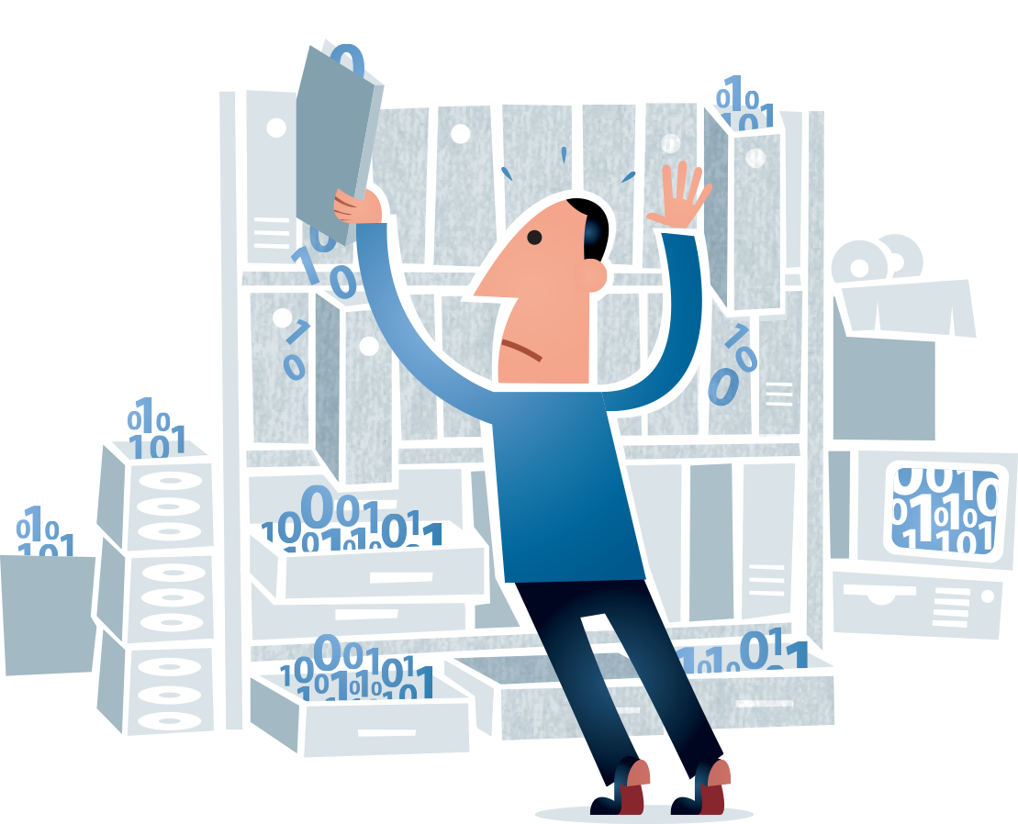
Làm sao để quản lý CSDL hiệu quả ?

Slide 10
Kiến trúc Lambda
Kiến trúc Lambda được thiết kế để giải quyết những bất cập mà chúng ta đã chỉ ra.
Kiến trúc Lambda chỉ rõ dữ liệu lưu trữ đó là bất biến.
Về khía cạnh của CRUP dữ liệu lưu trữ bất biến cơ bản loại bỏ update và delete, chỉ cho phép read và create các bản ghi dữ liệu.
Notes:
Thoạt nhìn dường như là một rào cản lớn. Làm thế nào chúng ta có thể lưu trữ dữ liệu chức năng mà không thể update và delete dữ liệu ? Phân tích sâu sắc hơn điều đó thì những thay đổi này không phải là vấn đề. Mô hình bất biến sẽ dễ theo dõi và ghi lại sự việc theo tuần tự . Điều này cho phép cùng một thông tin được thu thập từ dữ liệu lưu trữ bất biến giống như từ dữ liệu quan hệ, đơn giản bằng cách tập hợp các sự việc được lưu trữ trong khoảng thời gian ngắn.

Slide 11
Ví dụ
Dữ liêu quan hệ - khởi tạo
Customer ID | Customer Name | Preferred Shipper ID | Shipper Name
1 | Alfred | 1001 | UPS
2 | Annie | 1008 | Federal Express
Dữ liệu quan hệ - sau khi update
Customer ID | Customer Name | Preferred Shipper ID | Shipper Name
1 | Alfred | 1001 | UPS
2 | Annie | 1005 | DHL
Notes:
Với lưu trữ dữ liệu thay đổi, chúng ta có thể trực tiếp tìm kiếm thông tin và cung cấp một phản hồi

Slide 12
Ví dụ (tiếp)
Dữ liệu bất biến – khởi tạo
Dữ liệu bất biến – sau khi update
Customer ID | Customer Name | Preferred Shipper ID | Shipper Name | Time Stamp
1 | Alfred | 1001 | UPS | 1391123230
2 | Annie | 1008 | Federal Express | 1391423650
Customer ID | Customer Name | Preferred Shipper ID | Shipper Name | Time Stamp
1 | Alfred | 1001 | UPS | 1391123230
2 | Annie | 1008 | Federal Express | 1391423650
2 | Annie | 1005 | DHL | 1391423769
Notes:
Chú ý dữ liệu tồn tại không thể thay đổi bằng bất cứ cách nào. Bây giờ hãy xét truy vấn sau :
Đơn đặt hàng nào được sử dụng bởi khách hàng có ID là 2?
Với lưu trữ dữ liệu bất biến không thể trực tiếp tìm kiếm thông tin vì có nhiều sự việc liên quan đến yêu cầu. Hệ thống này có đầy đủ các sự việc yêu cầu để cung cấp thông tin này. Tất cả những gì cần làm ở mức độ cơ bản là kiểm tra bản ghi lưu trữ cho ID khách hàng này và người gửi hàng được lưu trữ trong bản ghi với thời gian đánh dấu gần nhất

Slide 13
Truy vấn (query)
Được xem là một chức năng của tất cả các dữ liệu
Một dữ liệu lưu trữ bất biến ghi lại các sự việc có thể cung cấp các câu truy vấn phản hồi giống như một cơ sở dữ liệu quan hệ, chỉ là các chi tiết xử lý khác nhau . Nói chung kết quả truy vấn có thể xem như một số chức năng của tất cả dữ liệu được lưu trữ trong hệ thống.
Query results => function (all data stored)

Slide 14
Pre-computed batch layer views
Có chứa các giá trị tính toán trước được sinh ra bởi từng đợt xử lý .Các ứng dụng cần khả năng truy cập dữ liệu một cách nhanh chóng. Chúng không thể đợi từng đợt xử lý hoàn thành. Với tầng batch chúng ta có thể phục vụ hầu hết các nhu cầu ứng dụng.
Notes:
Nhược điểm của việc lưu trữ dữ liệu bất biến là đợt xử lý không phải là thời gian thực
Trong khi chúng ta mong chờ sẽ có sự cải tiến về tốc độ đợt xử lý của các hệ thống thì dữ liệu tiếp tục tăng vọt về số lượng
Việc lưu trữ dữ liệu phục vụ tính toán trước các view cần phải được dễ dàng ghi từ đợt xử lý. Điều này làm cho việc lưu trữ dữ liệu đó dễ dàng thực hiện hơn một kho dữ liệu quan hệ
Còn về thời gian giữa các đợt?
Với việc tính toán trước đợt các view , chúng ta có thể phục vụ hầu hết các nhu cầu ứng dụng. Tuy nhiên đợt xử lý sản xuất các view này cần 1 khoảng thời gian để chạy. Trong khoảng thời gian đó dữ diệu bổ sung có thể thêm vào. Để tính toán cho những dữ liệu này chúng ta cần một lớp song song có thể xử lý dữ liệu bổ sung khi nó đi vào . Kiến trúc Lambda cung cấp cho khía cạnh này và gọi đó là tầng real-time.

Slide 15
Pre-computed real-time views
Được thiết kế để tính toán các kết quả truy vấn trên cùng của một luồng dữ liệu đến. Các kết quả , một khi tính toán, nên được lưu trữ trong phương pháp nào đó mà có thể được truy vấn bởi các ứng dụng. Cũng như tầng batch, tầng real-time cũng lưu trữ các kết quả khi chúng được tính toán vào một view.
Kết quả cuối cùng : Ứng dụng sẽ truy vấn cả real-time và batch của các view , cuối cùng tập hợp lại các kết quả.

Slide 16
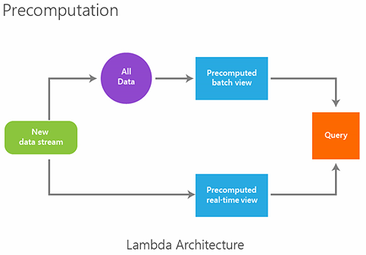
Kiến trúc Lambda

Slide 17
Thank you

